Slide 1
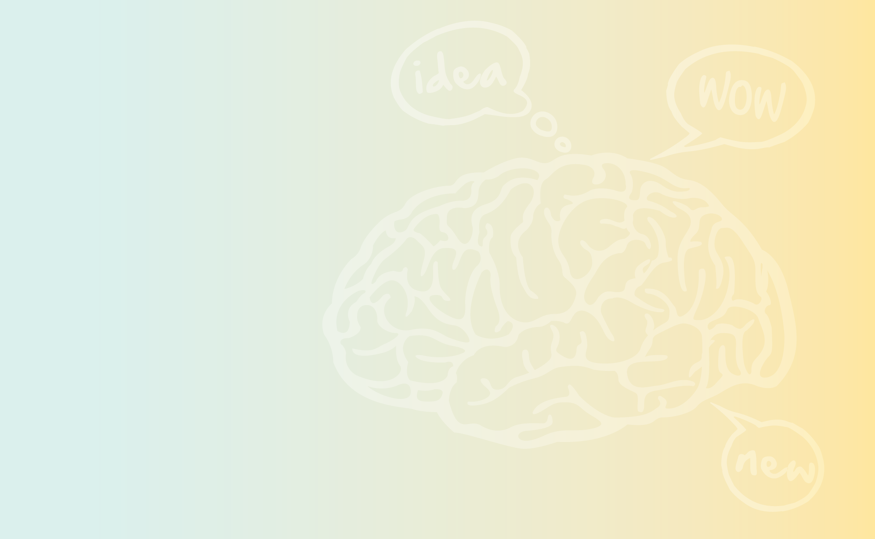


Trường Đại học Công nghệ - Đại học Quốc gia Hà Nội
Khoa Điện tử - Viễn Thông
ĐỒ ÁN TỐT NGHIỆP
MÔ HÌNH HÓA ĐỘNG HỌC VÀ ĐIỀU KHIỂN CÁNH TAY ROBOT ỨNG DỤNG MẠNG NEURAL NETWORK
Sinh viên:
Nguyễn Tự Sang - 19020605
QH-2019-I/CQ-R
Giảng viên hướng dẫn:
TS. Dương Xuân Biên
Hà Nội, 2023

Slide 2
01.
TỔNG QUAN ĐỀ TÀI
02.
MÔ HÌNH ROBOT
NỘI DUNG
03.
MÔ HÌNH HÓA ĐỘNG HỌC ROBOT
04.
BÀI TOÁN ĐIỀU KHIỂN ỨNG DỤNG MẠNG NƠ-RON
05.
TÌM HIỂU VỀ VIỆC ĐIỀU KHIỂN ROBOT VỚI GRBL
06.
KẾT LUẬN

Slide 3
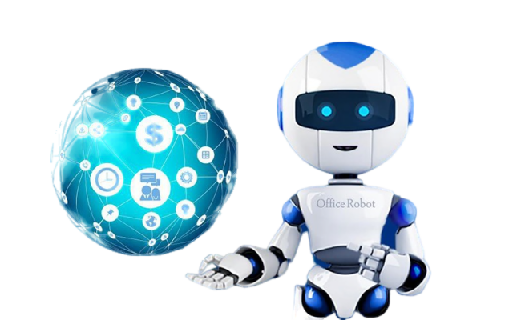
01.
TỔNG QUAN ĐỀ TÀI

Slide 4
Tổng quan
Mục tiêu:
Giải quyết bài toán động học ngược và điều khiển cánh tay robot ứng dụng mạng nơ-ron
Thiết kế và xây dựng và triển khai bài toán trên mô hình thực tế
Tìm hiểu và nghiên cứu việc điều khiển cánh tay robot với GRBL
Phương thức đánh giá:
Dựa trên sai số góc khớp và quỹ đạo

Slide 5
02.
MÔ HÌNH ROBOT

Slide 6
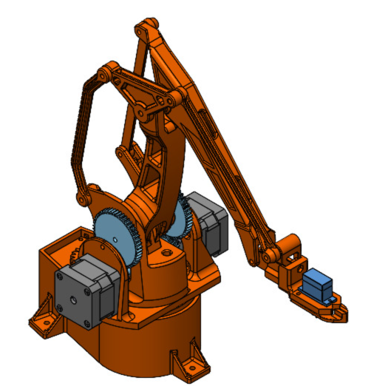
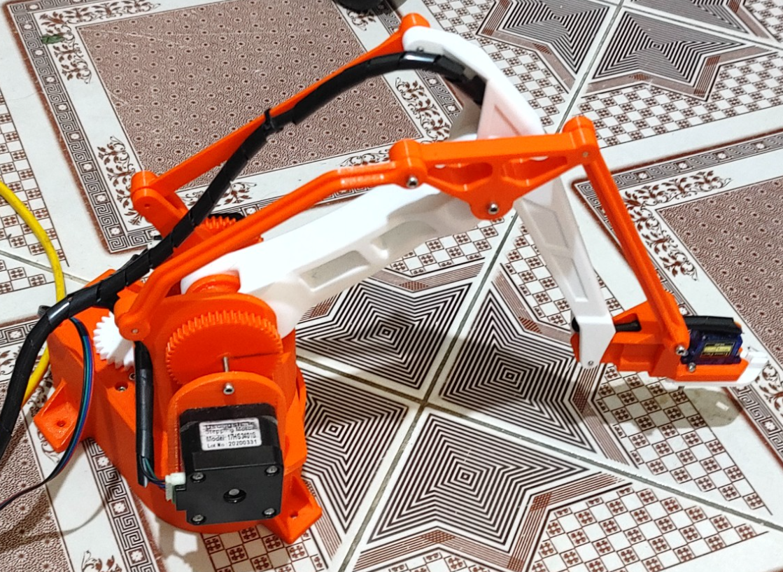
Robot thiết kế và thực tế
Hình 2.1. Mô hình robot thiết kế
Hình 2.2. Mô hình robot thực tế

Slide 7
Thông số mô hình robot
 | Khâu 1 | Khâu 2 | Khâu 3
Chiều dài (m) | 0.08 | 0.128 | 0.135
Giới hạn góc khớp (rad)
Bảng 2.1. Thông số robot

Slide 8
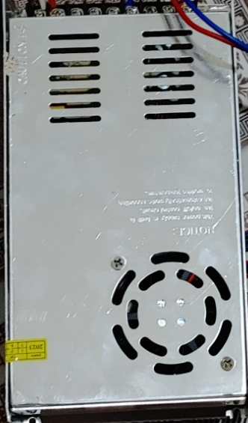
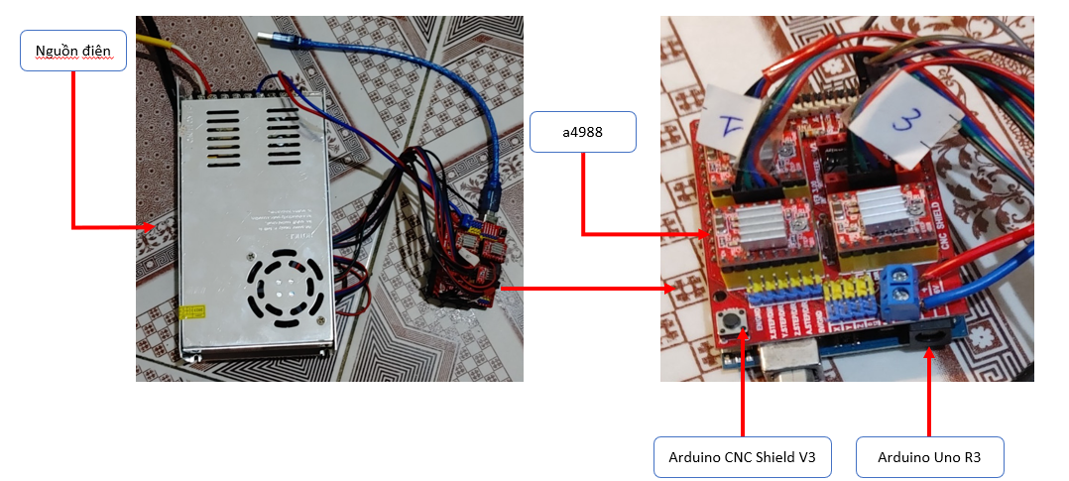
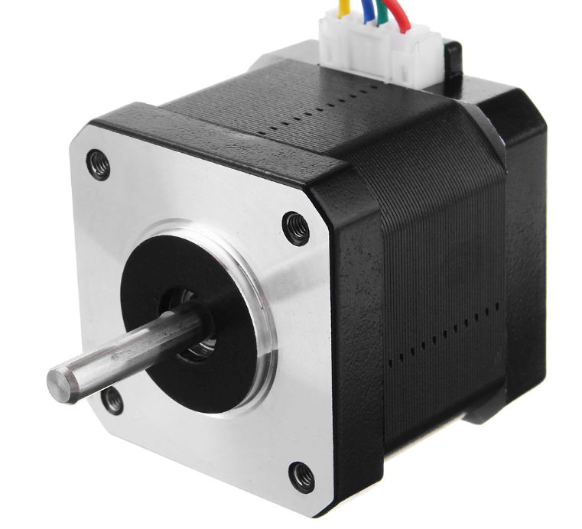
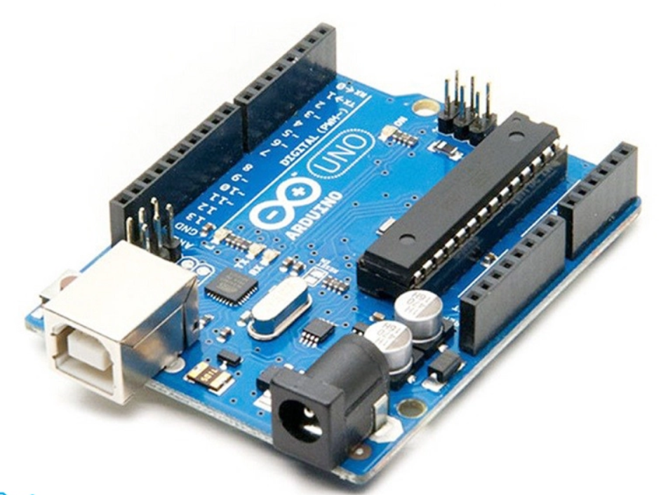
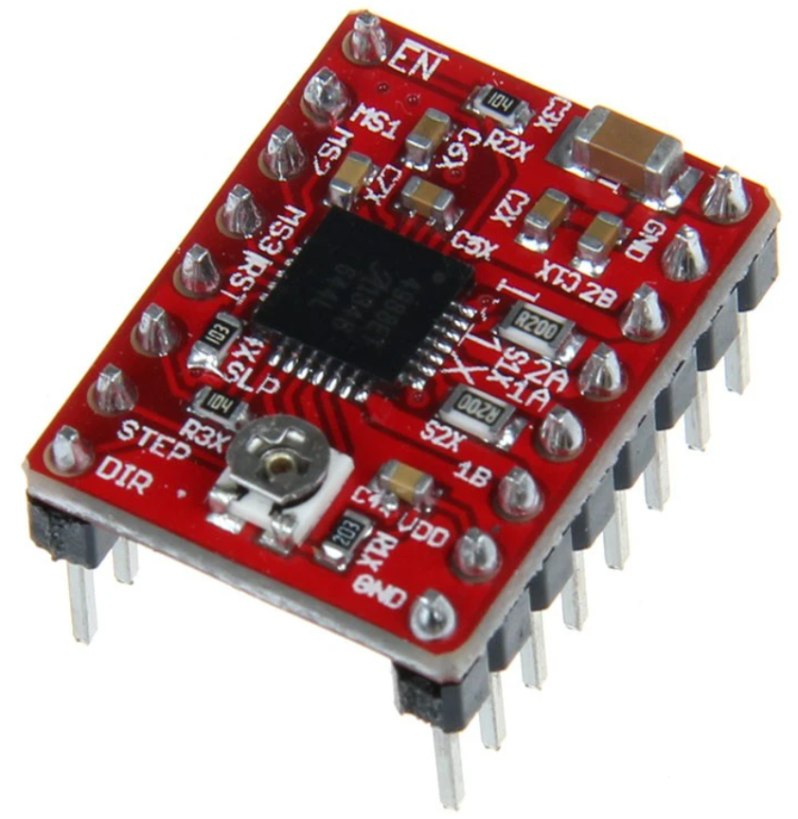
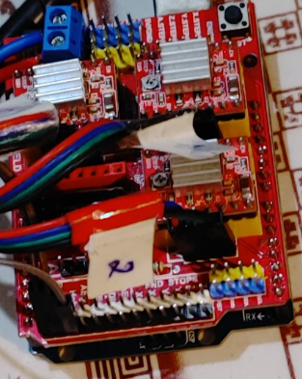
Thiết bị sử dụng
Nguồn tổ ong
Động cơ bước
Arduino Uno R3
A4988
Arduino CNC
Shield V3

Slide 9
03.
MÔ HÌNH HÓA ĐỘNG HỌC ROBOT

Slide 10
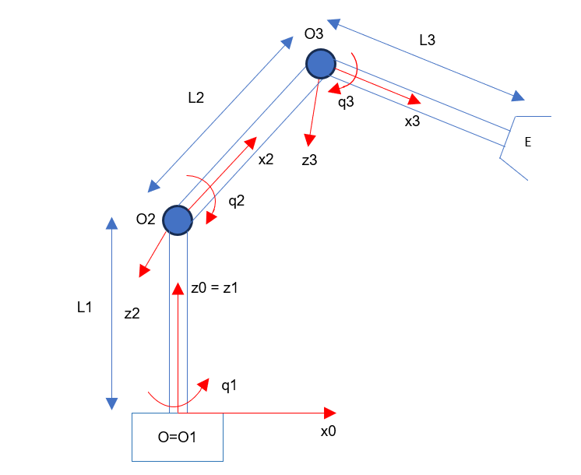
Mô hình toán học
Bảng D-H
Khâu
 |  | 0 | 0 | 0
 | 0 |  | 0
 |  | 0 |  | 0
 |  | 0 |  | 0
Tọa độ điểm thao tác
Hình 3.1. Mô hình toán học robot

Slide 11
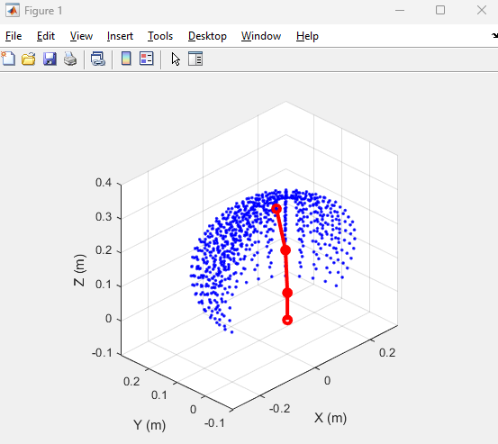
Không gian làm việc
Giới hạn góc khớp
Không gian làm việc của robot
Hình 3.2. Không gian làm việc

Slide 12
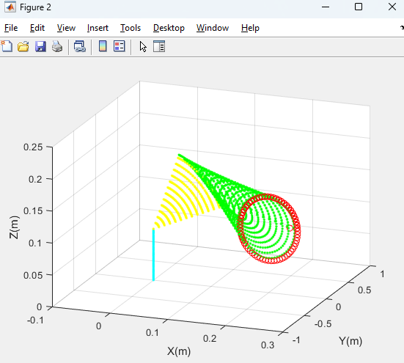
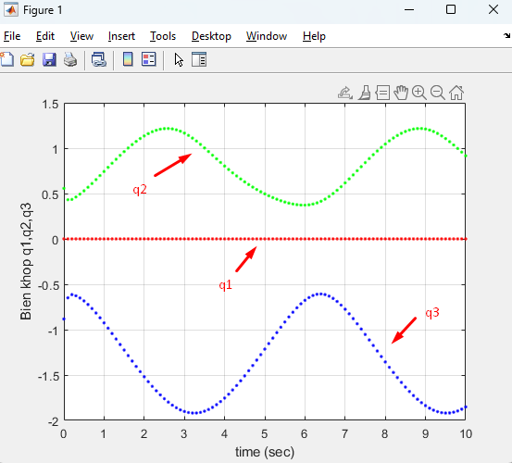
Bài toán động học ngược
Quỹ đạo điểm thao tác mong muốn:
Kết quả bài toán động học ngược:
Hình 3.3. Quỹ đạo mong muốn
Hình 3.4. Giá trị q mong muốn

Slide 13
04.
BÀI TOÁN ĐIỀU KHIỂN ỨNG DỤNG MẠNG NƠ-RON

Slide 14
Mô hình bài toán
Tập hợp nhiều quỹ đạo điểm thao tác cuối
Động học ngược
AGV
Phương trình
động học thuận
Đầu ra training
Đầu vào training
Training
Quỹ đạo test
Trained model

Slide 15
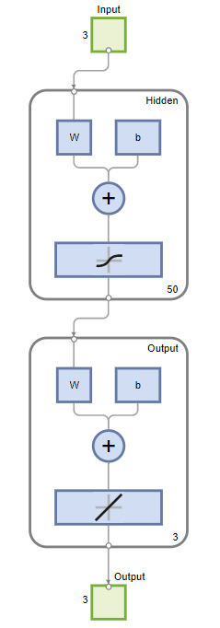
Mô hình bài toán
Khởi tạo dữ liệu mạng nơ-ron
Mô hình mạng nơ-ron
Thực hiện giải bài toán động học ngược (AGV) cho 5, 10, 15 quỹ đạo mong muốn để lấy dữ liệu đầu vào cho mạng nơ-ron.
Bộ mẫu dữ liệu để đào tạo mạng dạng như sau:
trong đó:
: Đầu vào mạng nơ-ron – thể hiện tọa độ các điểm thao tác cuối.
: Đầu ra mạng nơ-ron – thể hiện góc quay của mỗi khớp.
Hình 4.1. Mô hình mạng nơ-ron

Slide 16
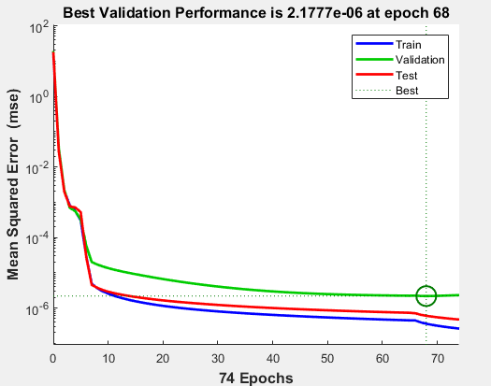
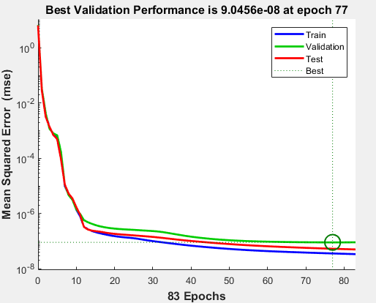
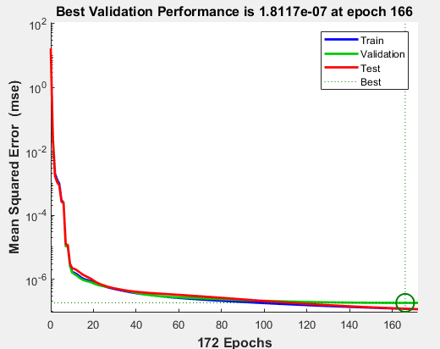
Kết quả đào tạo mạng nơ-ron
Hình 4.2. Kết quả đào tạo mạng
(với dữ liệu đào tạo là 5 quỹ đạo)
Hình 4.3. Kết quả đào tạo mạng
(với dữ liệu đào tạo là 10 quỹ đạo)
Hình 4.4. Kết quả đào tạo mạng
(với dữ liệu đào tạo là 15 quỹ đạo)
-

Slide 17
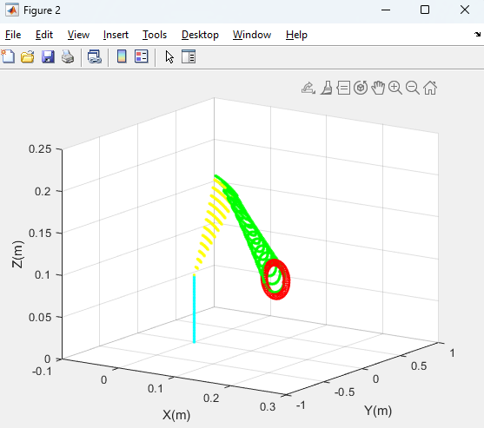
Kết quả bài toán
Quỹ đạo test mong muốn:
Kết quả bài toán động học ngược của quỹ đạo trên:
Hình 4.5. Quỹ đạo test mong muốn

Slide 18
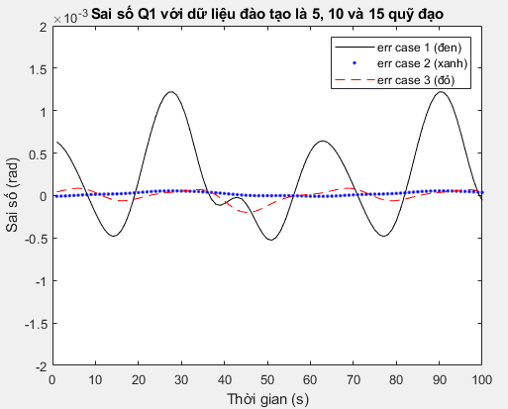
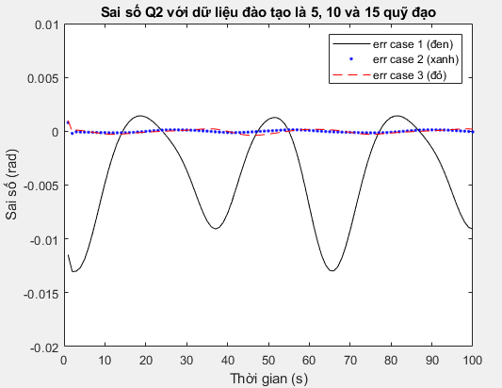
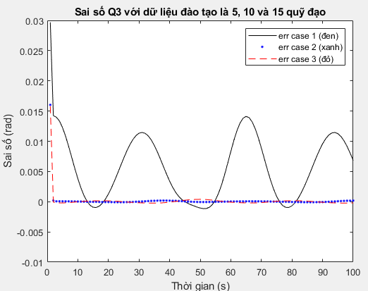
Kết quả bài toán
Sai số các góc khớp:
Hình 4.2. Sai số q1 theo 3 trường hợp
Hình 4.2. Sai số q2 theo 3 trường hợp
Hình 4.2. Sai số q2 theo 3 trường hợp

Slide 19
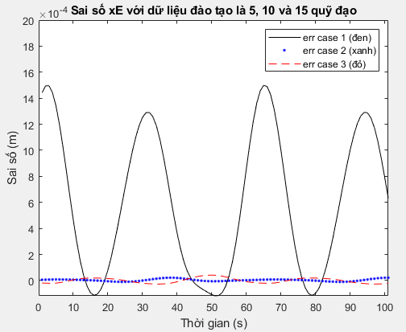
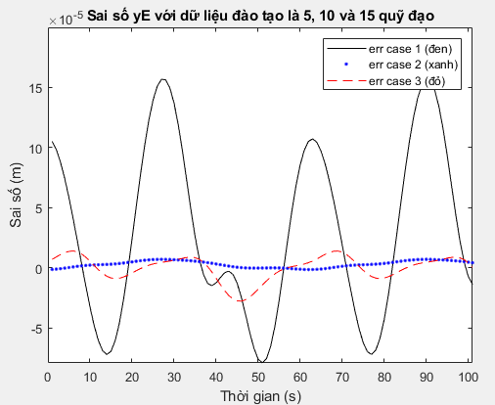
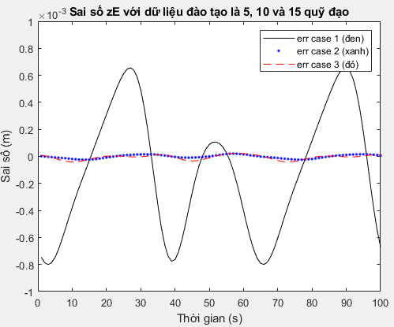
Kết quả bài toán
Sai số tọa độ điểm thao tác cuối:
Hình 4.3. Sai số các tọa độ điểm thao tác cuối với bộ dữ liệu đào tạo là 5, 10, 15 quỹ đạo

Slide 20
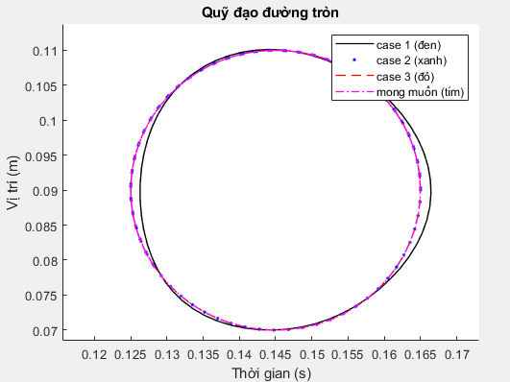
Kết quả bài toán
Quỹ đạo đường tròn:
Hình 4.4. Quỹ đạo đường tròn mong muốn và các trường hợp

Slide 21
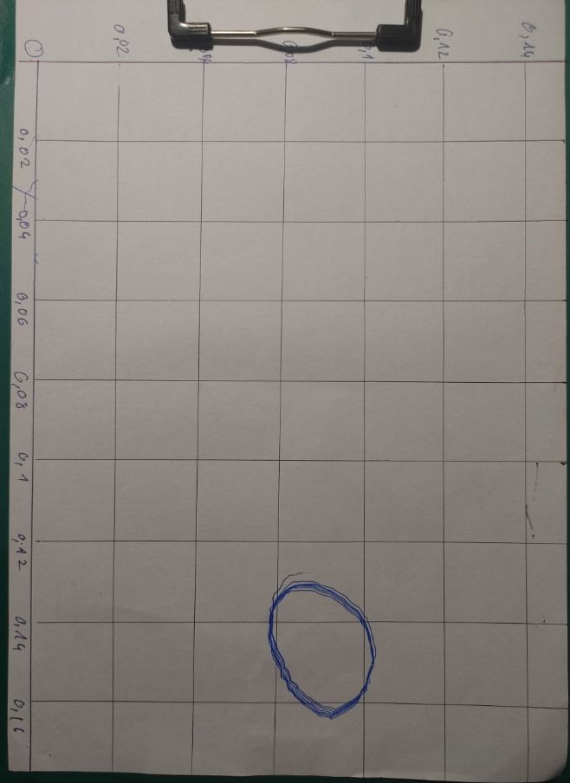
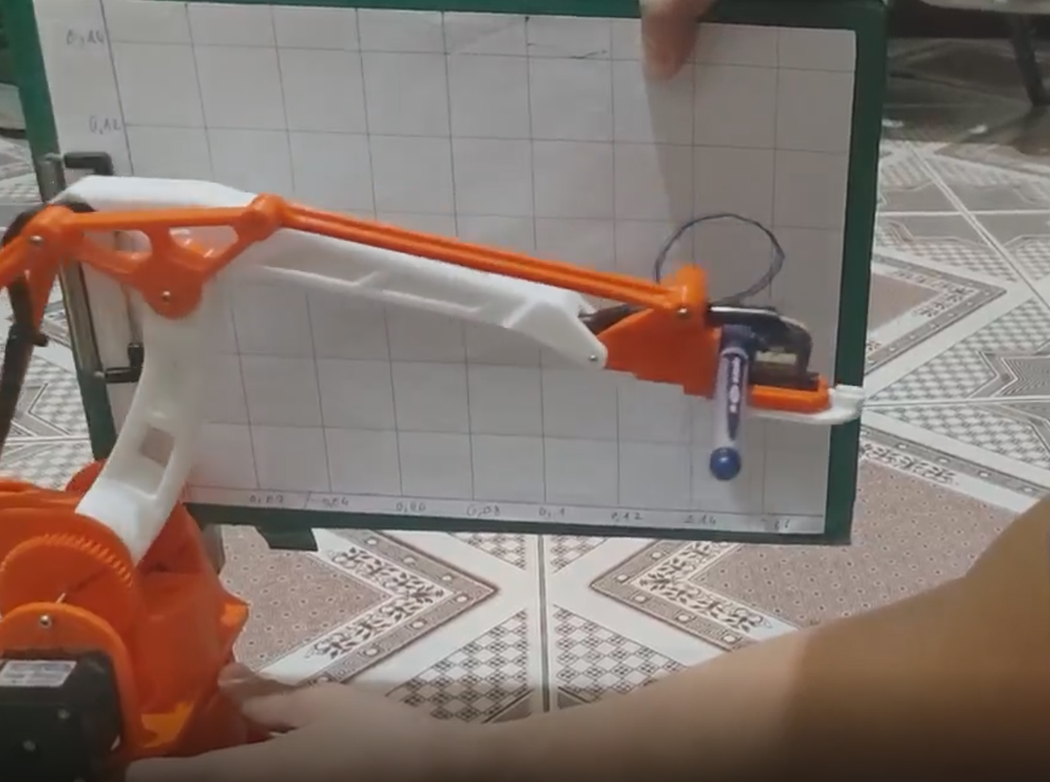
Kết quả bài toán
Kết quả thực nghiệm:
Hình 4.5. Quỹ đạo đường tròn với robot thực.

Slide 22
05.
TÌM HIỂU VỀ VIỆC ĐIỀU KHIỂN ROBOT VỚI GRBL

Slide 23
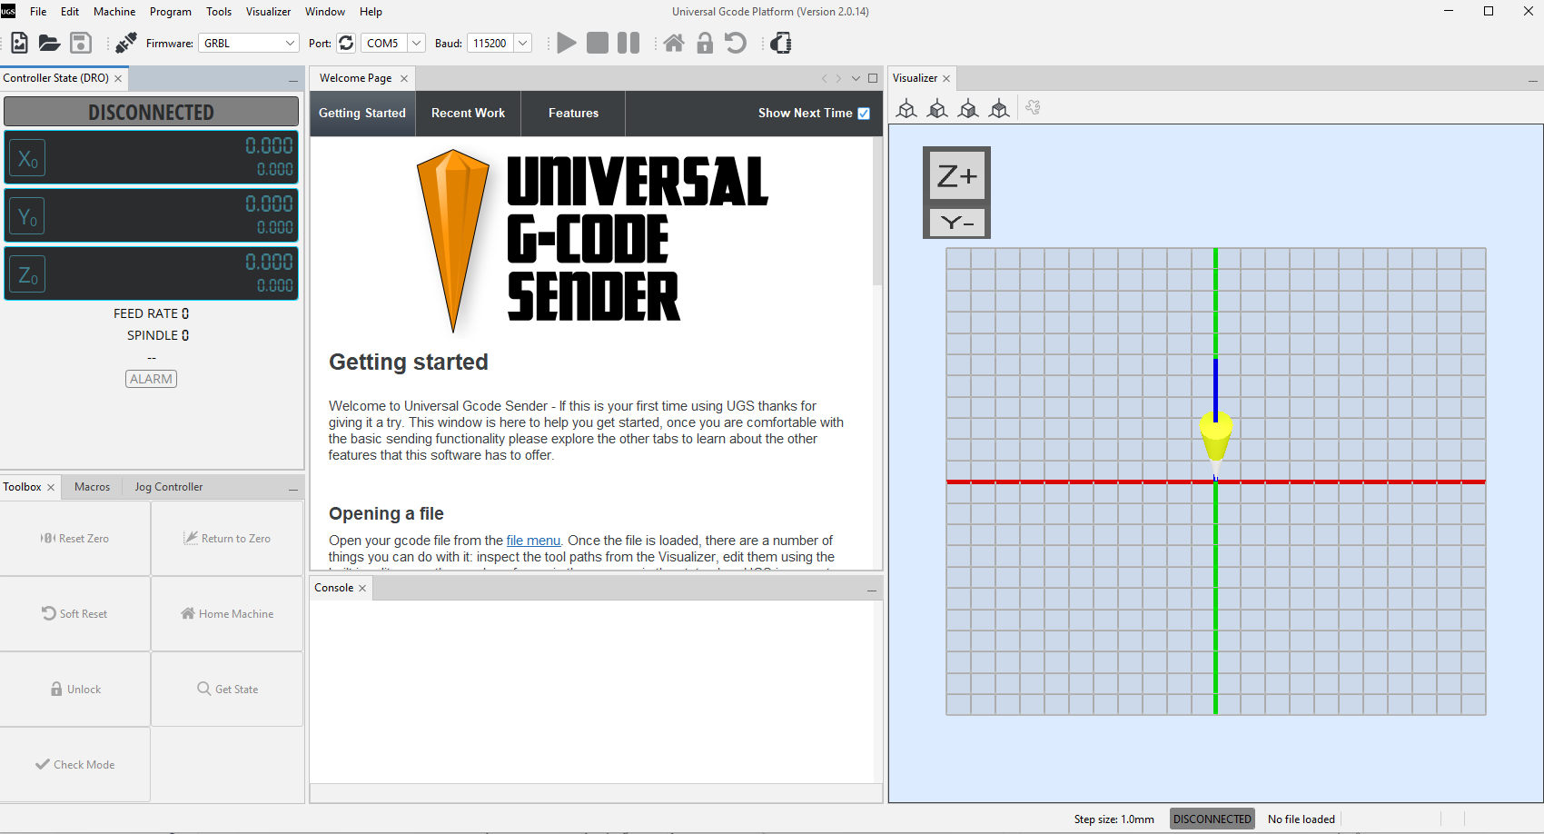
Giới thiệu về GRBL
Là phần mềm mã nguồn mở dùng để điều khiển hoạt động của CNC
Được thiết kế để chạy trên các bo mạch nhúng như Arduino.
GRBL có khả năng biến các tín hiệu điều khiển từ máy tính thành tín hiệu điều khiển cho các trục động cơ, bộ định vị và các chức năng khác của máy CNC.
Hình 5.1. Giao diện GRBL

Slide 24
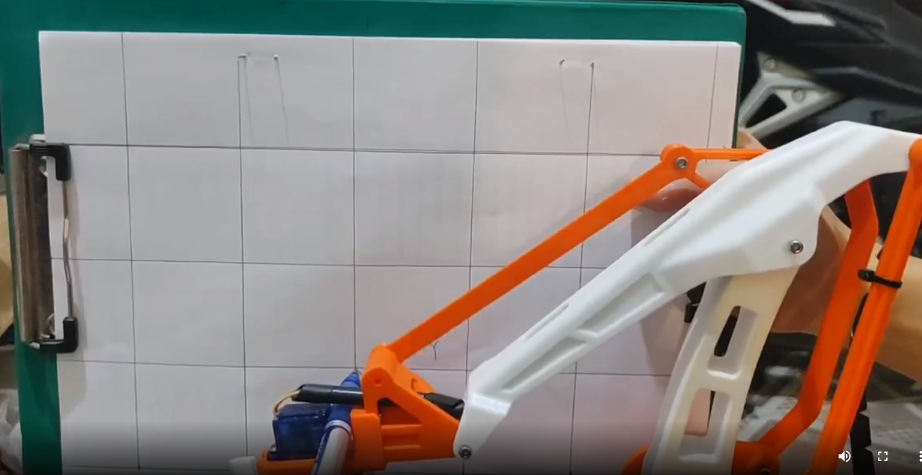
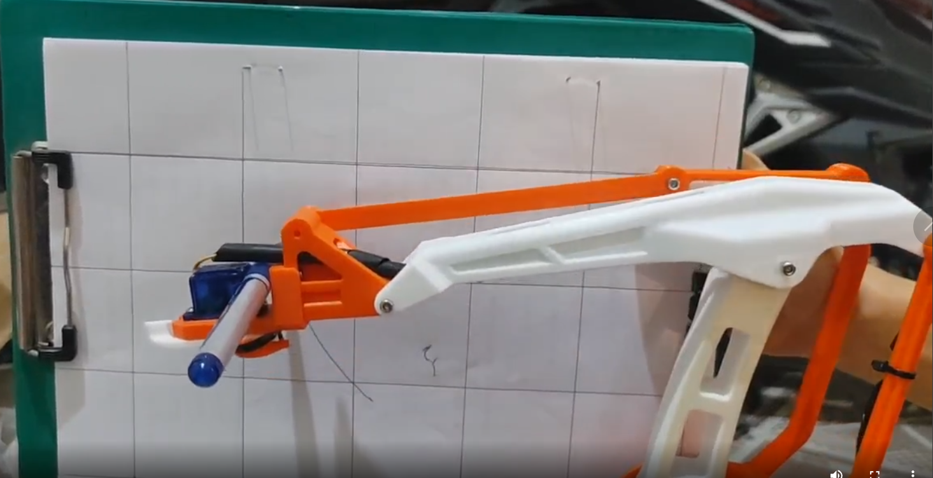
Kết quả
Kết quả điều khiển với GRBL được thực hiện với robot thực tế khi vẽ quỹ đạo một cung tròn:
Hình 5.2. Tọa độ điểm đầu của cung tròn
Hình 5.3. Tọa độ điểm cuối của cung tròn

Slide 25
06.
KẾT LUẬN

Slide 26
Kết luận
Nhìn chung, đồ án đã thực hiện được đầy đủ những mục tiêu đề ra đó là mô hình hóa bài toán động học ngược và điều khiển cánh tay robot ứng dụng mạng nơ-ron và tìm hiểu cách điều khiển robot với GRBL.
Kết quả cuối cùng đã được thực hiện một cách khá chính xác với sai số khá nhỏ khi đưa mạng nơ-ron vào học dữ liệu từ bài toán động học ngược. Qua việc đào tạo mạng với các bộ dữ liệu khác nhau cho thấy sự khác biệt của số lượng quỹ đạo mong muốn nằm trong không gian làm việc được đưa vào đào tạo.
Việc đào tạo một nơ-ron có thể có sai số lớn hơn so với bài toán động học ngược bằng phương pháp AGV nhưng nó không mất quá nhiều thời gian nếu sử dụng mạng đã được đào tạo cho việc giải quyết nhiều quỹ đạo khác.
Kết quả khi thực nghiệm robot thực tế đã cho được quỹ đạo với tọa độ tâm và bán kính gần đúng được với mô phỏng, nhưng vẫn còn sai số khá lớn về bán kính quỹ đạo. Điều này có thể do chưa tính toán đến bài toán động lực học và sai số của động cơ, vấn đề này sẽ được cải tiến trong tương lai.

Slide 27


